Slide 1
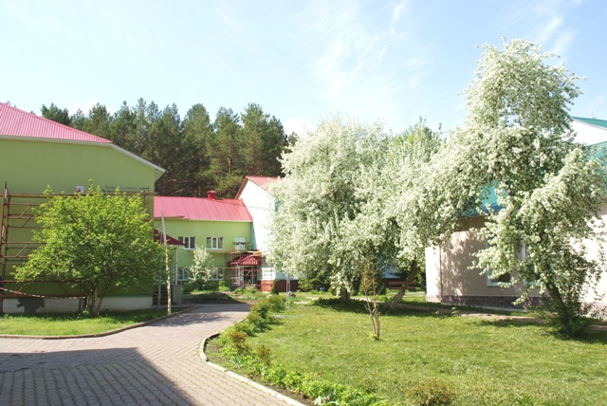
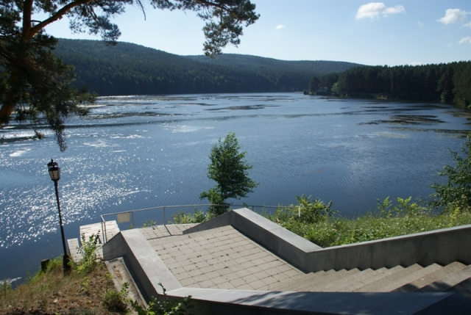
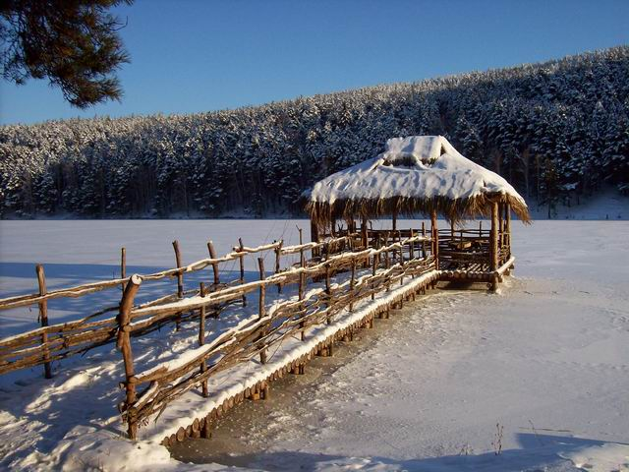
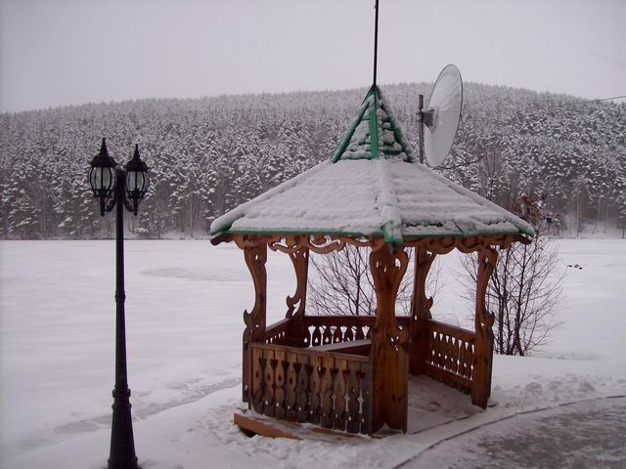
Санаторий «Карагай»

Slide 2
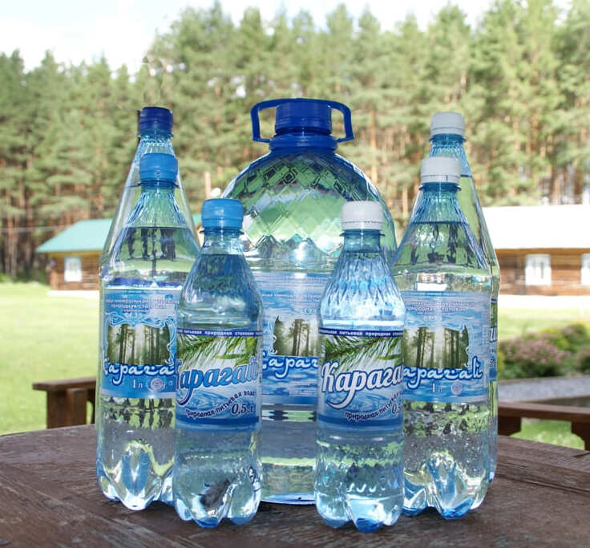
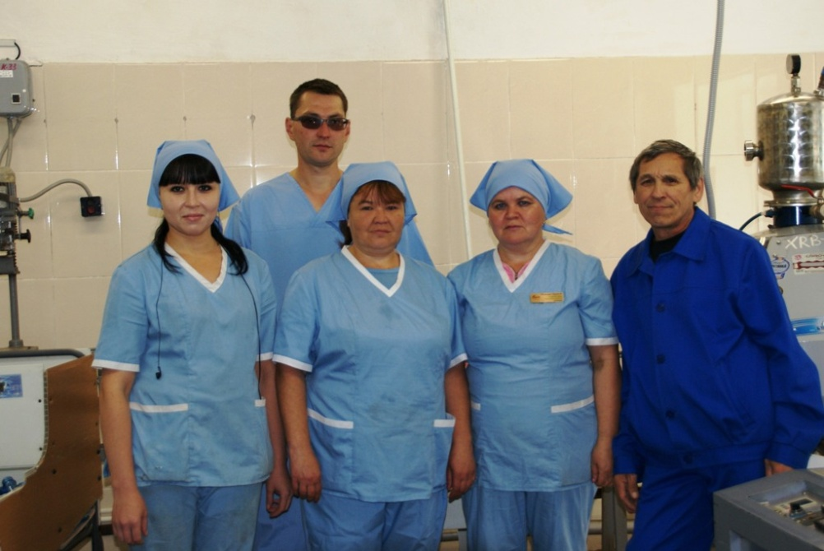
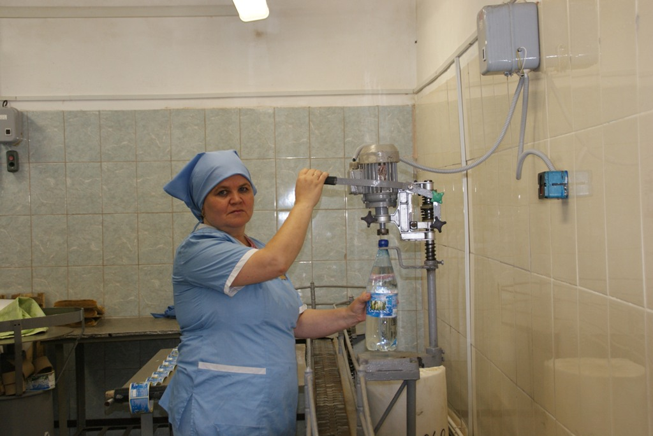
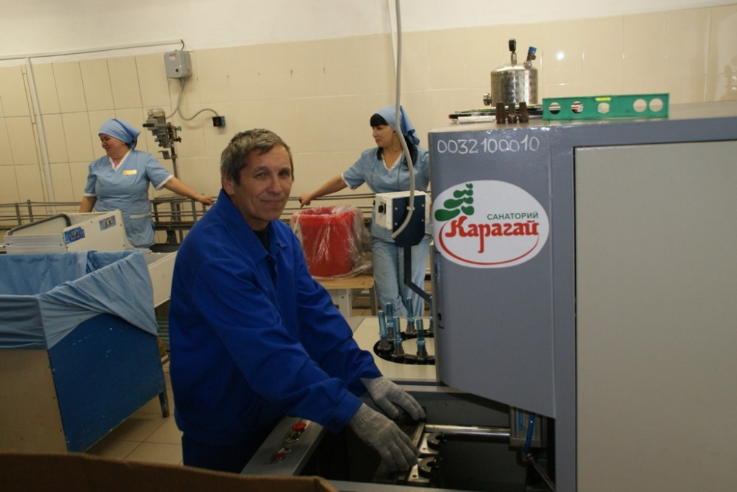
Свойства:
противовоспалительное
слабительное
желчегонное
мочегонное
спазмолитическое
улучшающее обмен веществ
нормализующее желудочную секрецию
ускоряющее эвакуацию пищи из желудка
нормализующее моторную активность кишечника
Коллектив минерального цеха

Slide 3
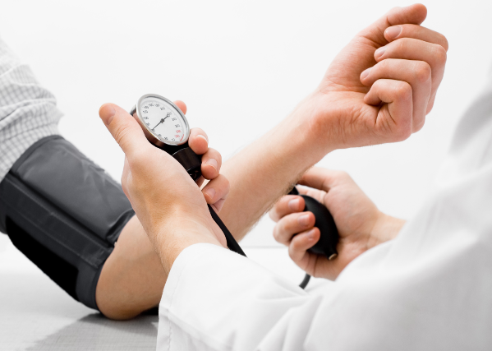
ПРОГРАММЫ САНАТОРНО-КУРОРТНОГО ЛЕЧЕНИЯ
1.БОЛЕЗНИ КОСТНО-МЫШЕЧНОЙ СИСТЕМЫ И СОЕДИНИТЕЛЬНОЙ ТКАНИ
2.ПОРАЖЕНИЕ ОТДЕЛЬНЫХ НЕРВОВ, НЕРВНЫХ КОРЕШКОВ И СПЛЕТЕНИЙ, ПОЛИНЕВРОПАТИИ
3.ХРОНИЧЕСКАЯ ИБС, ГИПЕРТОНИЧЕСКАЯ БОЛЕЗНЬ
4.БОЛЕЗНИ ОРГАНОВ ДЫХАНИЯ
5.БОЛЕЗНИ ПЕЧЕНИ, ЖЕЛЧНОГО ПУЗЫРЯ, ЖЕЛЧЕВЫВОДЯЩИХ ПУТЕЙ, ПОДЖЕЛУДОЧНОЙ ЖЕЛЕЗЫ, БОЛЕЗНИ ТОЛСТОГО КИШЕЧНИКА
6.САХАРНЫЙ ДИАБЕТ
7. ЗАБОЛЕВАНИЯ И ПОСЛЕДСТВИЯ ТРАВМ СПИННОГО И ГОЛОВНОГО МОЗГА
8. ЗАБОЛЕВАНИЯ КОЖИ И ПОДКОЖНОЙ КЛЕТЧАТКИ
9. ВОСПАЛИТЕЛЬНЫЕ БОЛЕЗНИ МУЖСКИХ ПОЛОВЫХ ОРГАНОВ

Slide 4
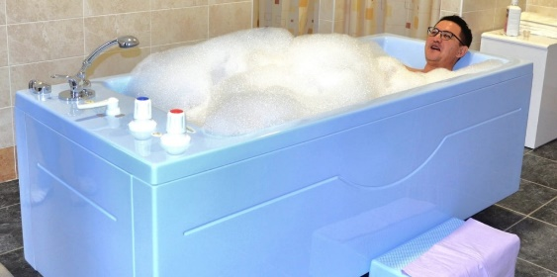
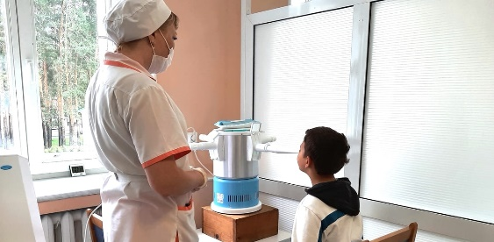
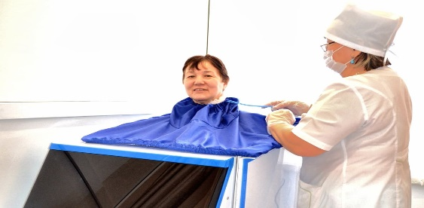
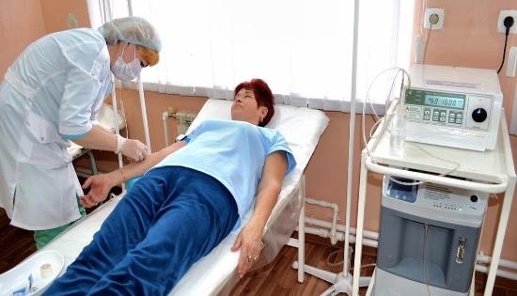
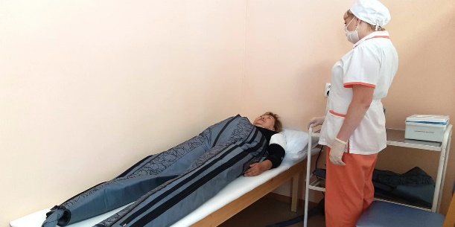
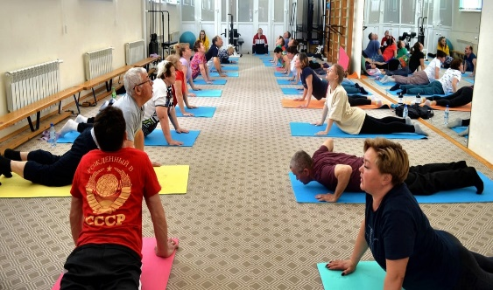
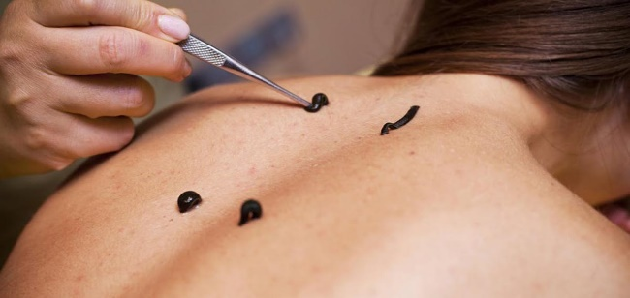
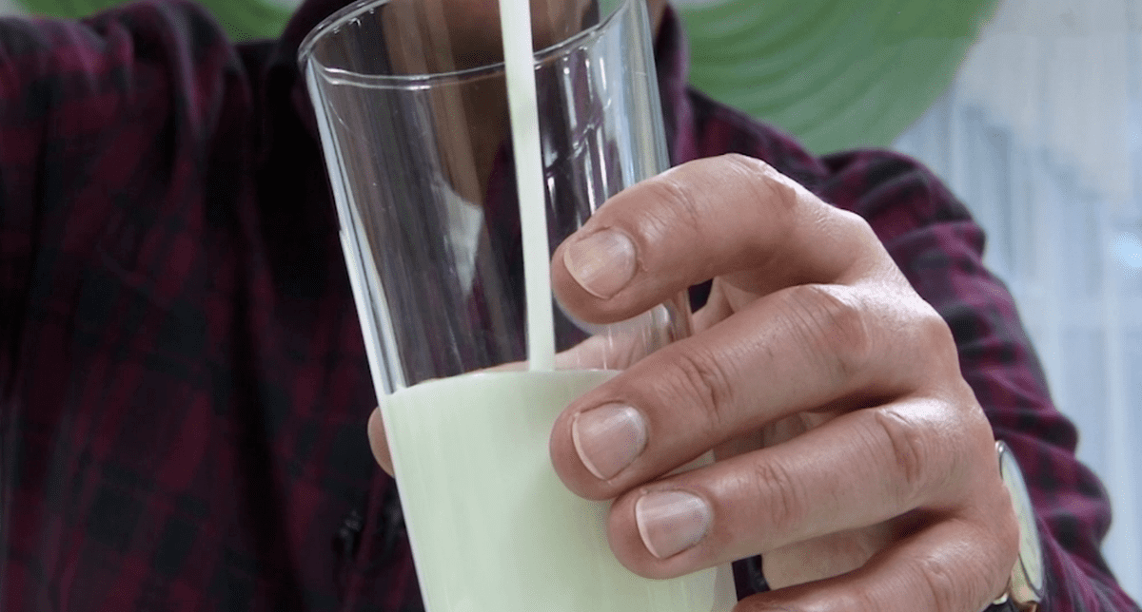
ЛЕЧЕБНО-ДИАГНОСТИЧЕСКАЯ БАЗА
1.ГРЯЗЕЛЕЧЕНИЕ
2.ВОДОЛЕЧЕНИЕ
3.ФИЗИОЛЕЧЕНИЕ
4.СУХИЕ УГЛЕКИСЛЫЕ ВАННЫ
5.ОЗОНОТЕРАПИЯ
6.МАССАЖ
7.ВЫТЯЖЕНИЕ ПОЗВОНОЧНИКА
8.МОНИТОРНОЕ ОЧИЩЕНИЕ КИШЕЧНИКА
9.ФИТОТЕРАПИЯ
10.ГИМНАСТИКА, ПЛАВАНИЕ, ТЕРМОТЕРАПИЯ, СОЛЯРИЙ
11.РЕФЛЕКСОТЕРАПИЯ, ГИРУДОТЕРАПИЯ
12.КУМЫСОЛЕЧЕНИЕ
13. УРОЛОГИЯ
14. КОСМЕТОЛОГИЯ

Slide 5
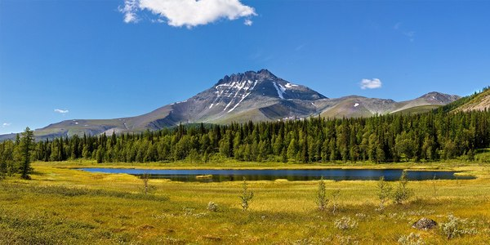
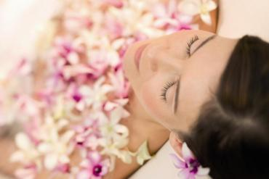
КЛИМАТ
Лечебные эффекты климатотерапии :
седативный,
бронходренирующий,
бактерицидный,
фунгицидный.
Режимы климатотерапии:
I – слабого воздействия,
II – умеренного воздействия,
III – интенсивного воздействия.
Методики климатотерапии:
1 – аэротерапия,
2 – гелиотерапия
Показания к применению воздушных ванн:
хронические заболевания органов дыхания (бронхит, трахеит, пневмония, бронхиальная астма);
ишемическая болезнь сердца;
заболевания ЛОР органов;
неврозы;
Противопоказания:
сердечно – сосудистая или легочная недостаточность Ш степени;
резко выраженный атеросклероз;
гипертоническая болезнь выше Ш степени;
лихорадочной состояние;
заболевания почек в стадии декомпенсации;
воспалительные заболевания нервной системы в стадии обострения

Slide 6
Виды лечения
Бальнеогрязелечебница европейского класса
пелоидотерапия
питьевое лечение минеральной водой
бальнеотерапия
сухие углекислые ванны
аппаратная физиотерапия, электросон, лазеротерапия
лечебная физическая культура и массаж;
спелеотерапия
фитотерапия
стоматологические услуги
терренкур;
(Козий с апреля по ноябрь);
гирудотерапия (лечение пиявками);
аэрозольтерапия;
иглорефлексотерапия
мониторная очистка кишечника;
лечебное вытяжение позвоночника на аппарате «Anatomotor» (до 100 кг);
психотерапия;
термотерапия;
эндоэкологическая реабилитация;
гинекологическое орошение;
ректальные и вагинальные тампоны c сапропелевой грязью;
косметический кабинет;
климотерапия

Slide 7
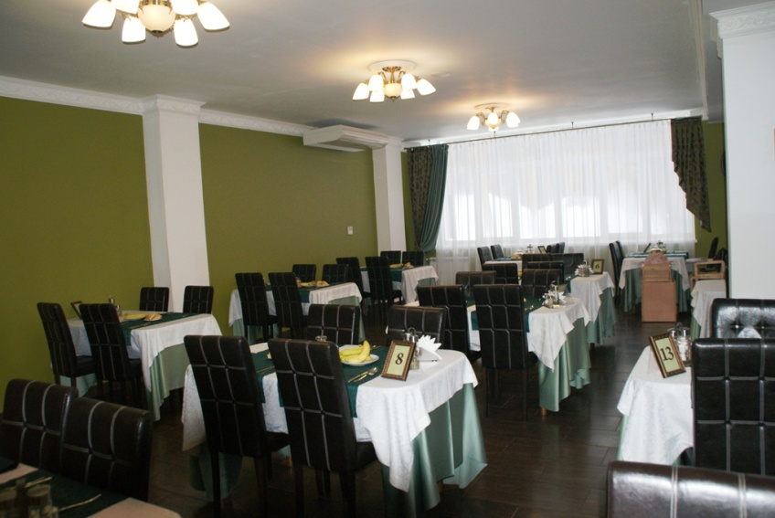
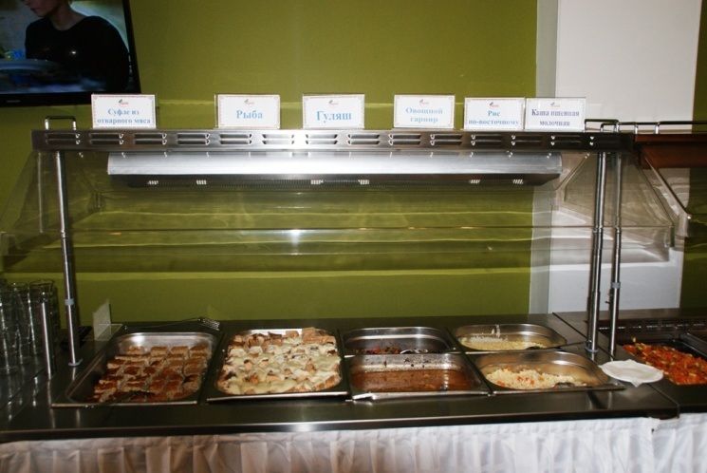
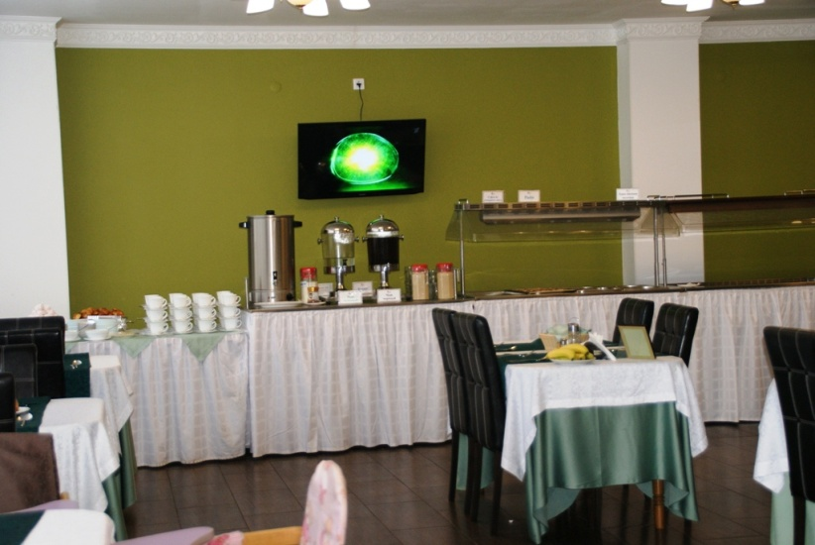
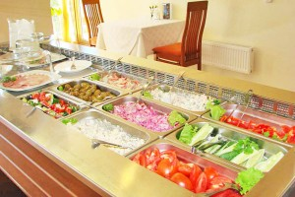
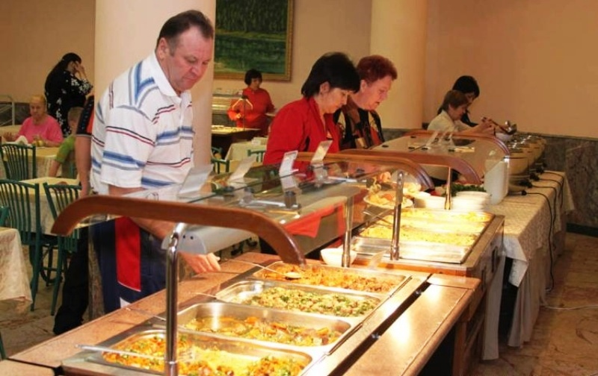
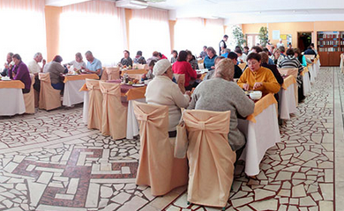
Питание
«Шведский стол»
«Заказ Меню»
«Диетическое питание»

Slide 8
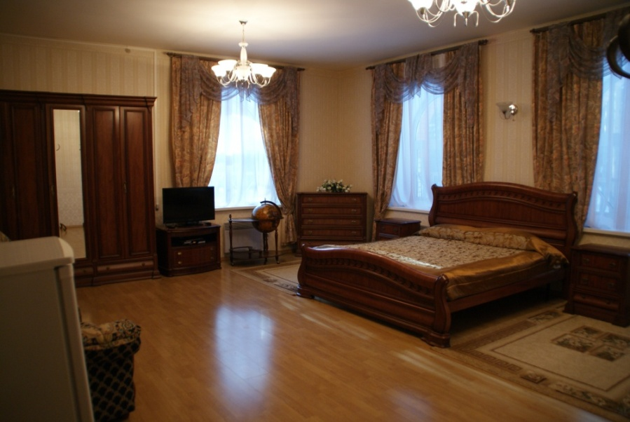
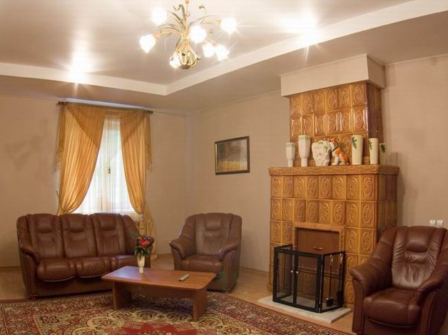
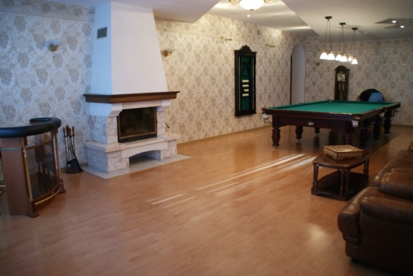
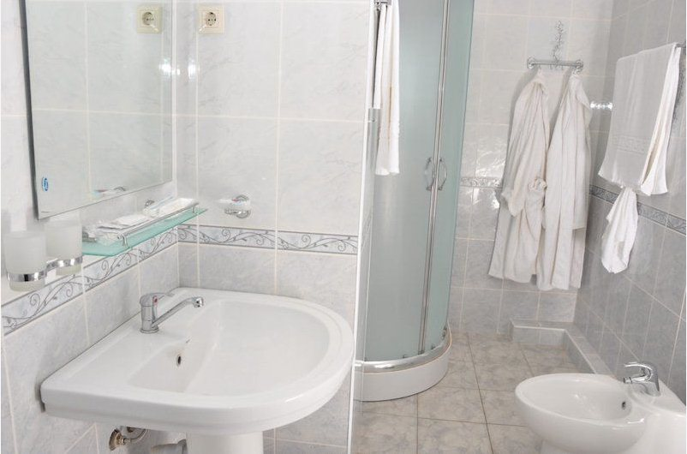
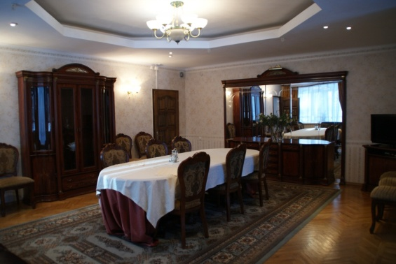
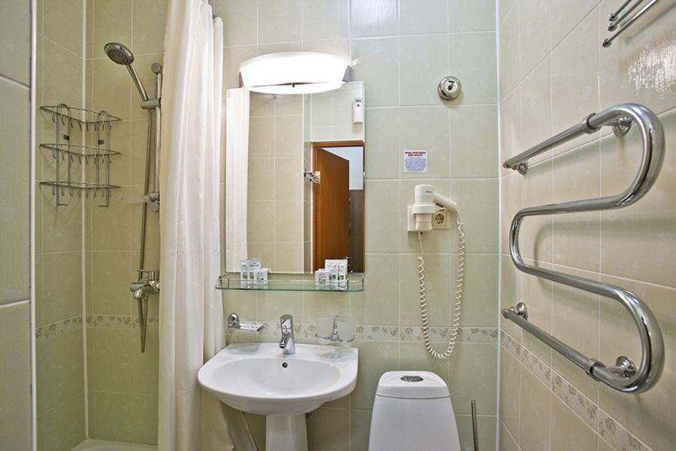
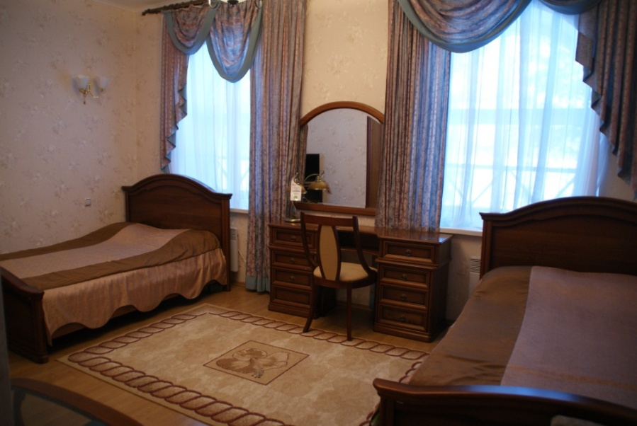
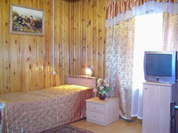
Проживание
Люксы Стандарты

Slide 9
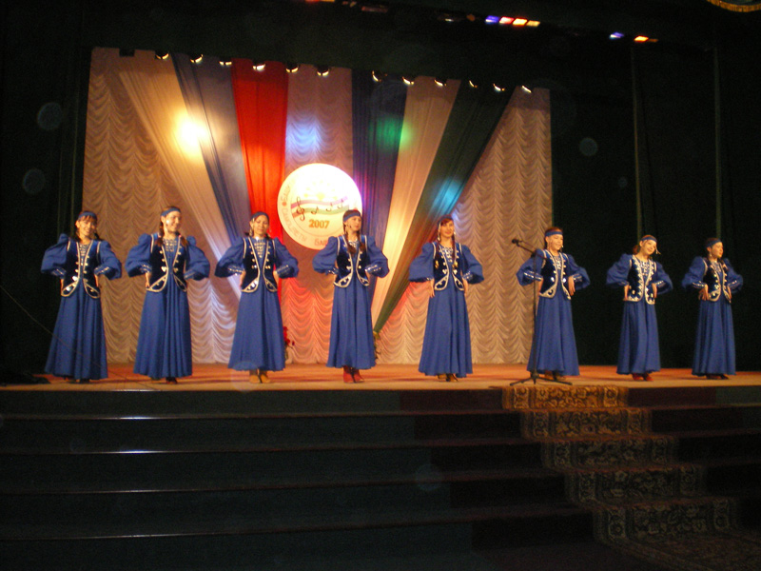
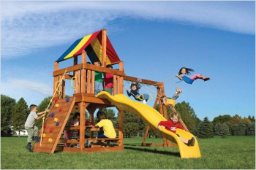
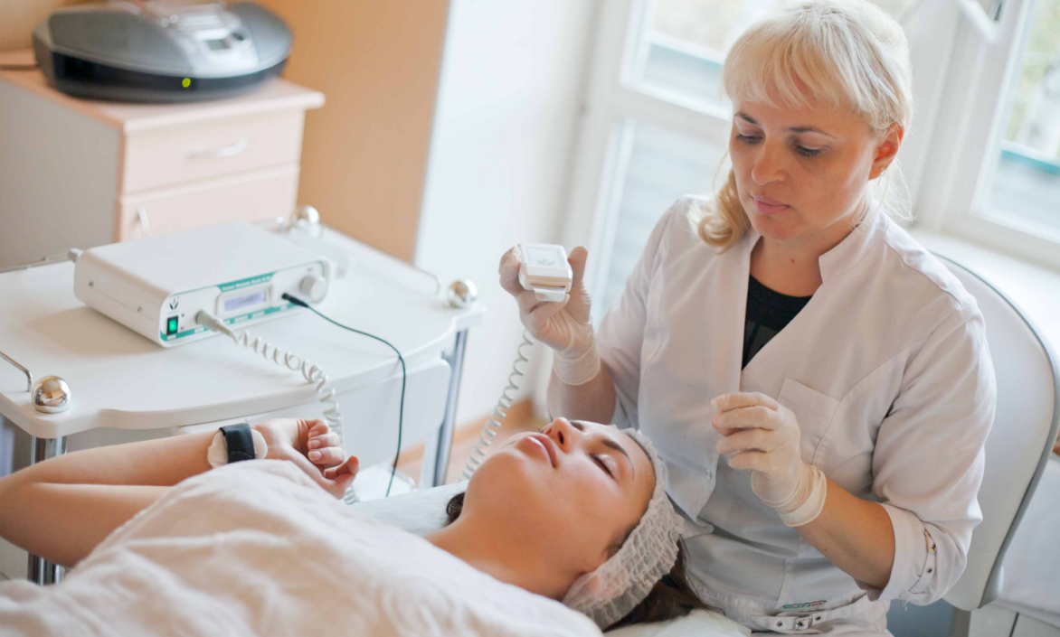
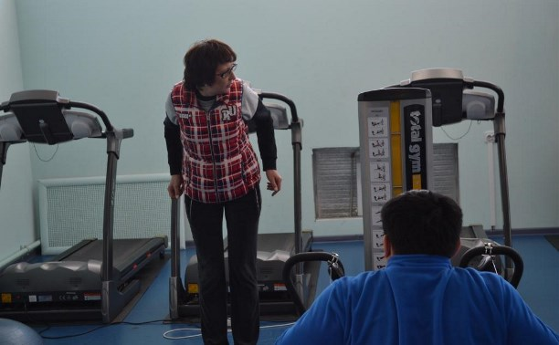
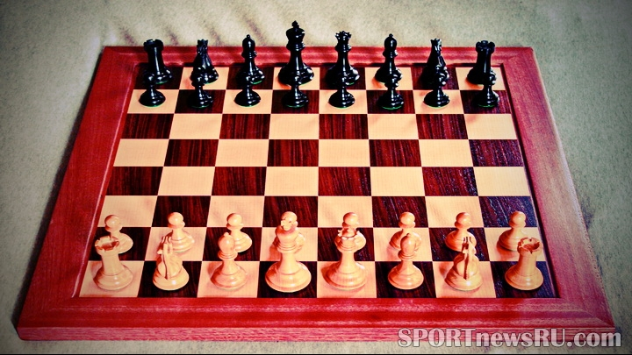
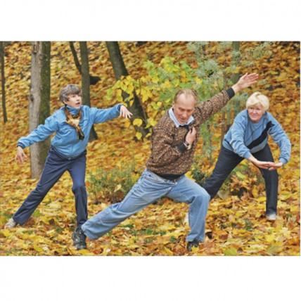
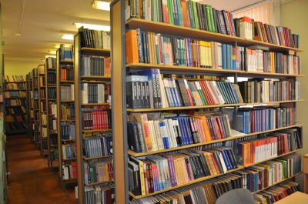
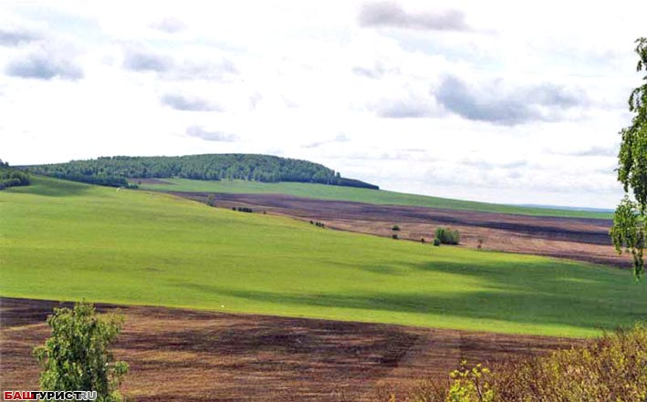
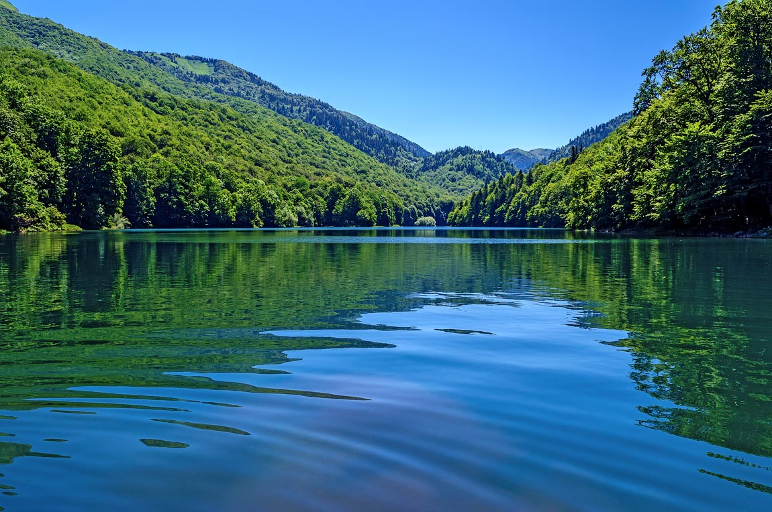
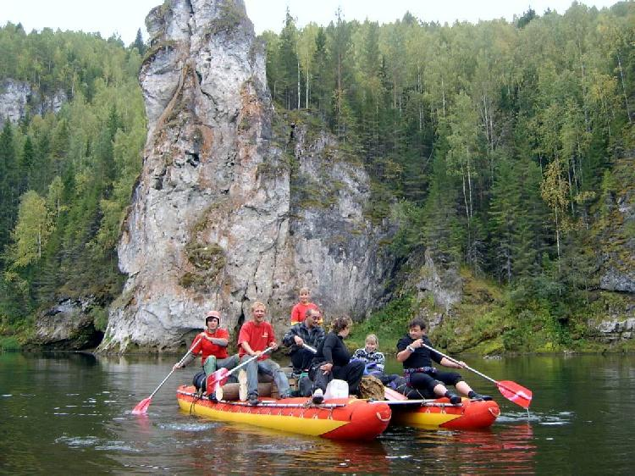
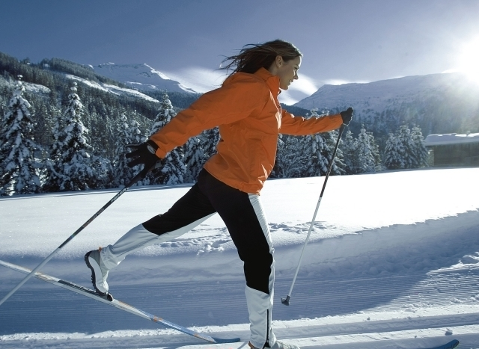
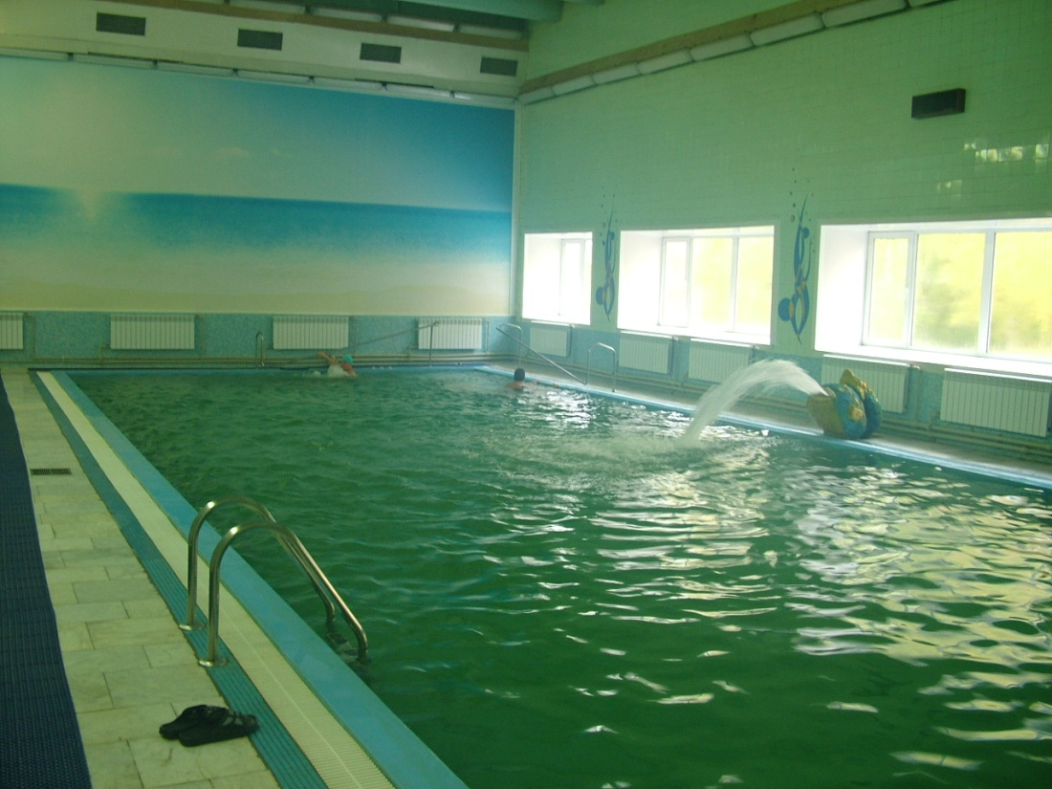
Досуг
-Бильярдный зал
-Киноконцертном зале
-Косметологический кабинет
-Игровые площадки для детей
-Шахматы
-Спортивные тренажеры
-Тропа здоровья
-Библиотека на 3000 томов
-Бассейн
-Проката спортивного инвентаря
-Сплав по реке Ай
-Пешеходные экскурсии к озеру Культубак
-Экскурсии на гору Мунчук

Slide 10
ООО «Курортно- Сервисный Центр»
456440 Челябинская обл., г. Чебаркуль, ул. Крылова, д.4 оф. 33 Телефоны: 8-(351)-686-00-70, 8-912-317-27-68 E-mail: ksz-88@bk.ru, сайт: ksz-88.ru, С уважением КС Центр

